Slide 1
belijdenis bij besnijdenis
preek over ‘Benedictus’:
Lucas 1,67-80
ter gelegenheid van
2e advent
doop Roos
Martyriakerk Bedum,
09-12-2018 09:30
ds. Marten de Vries

Slide 2
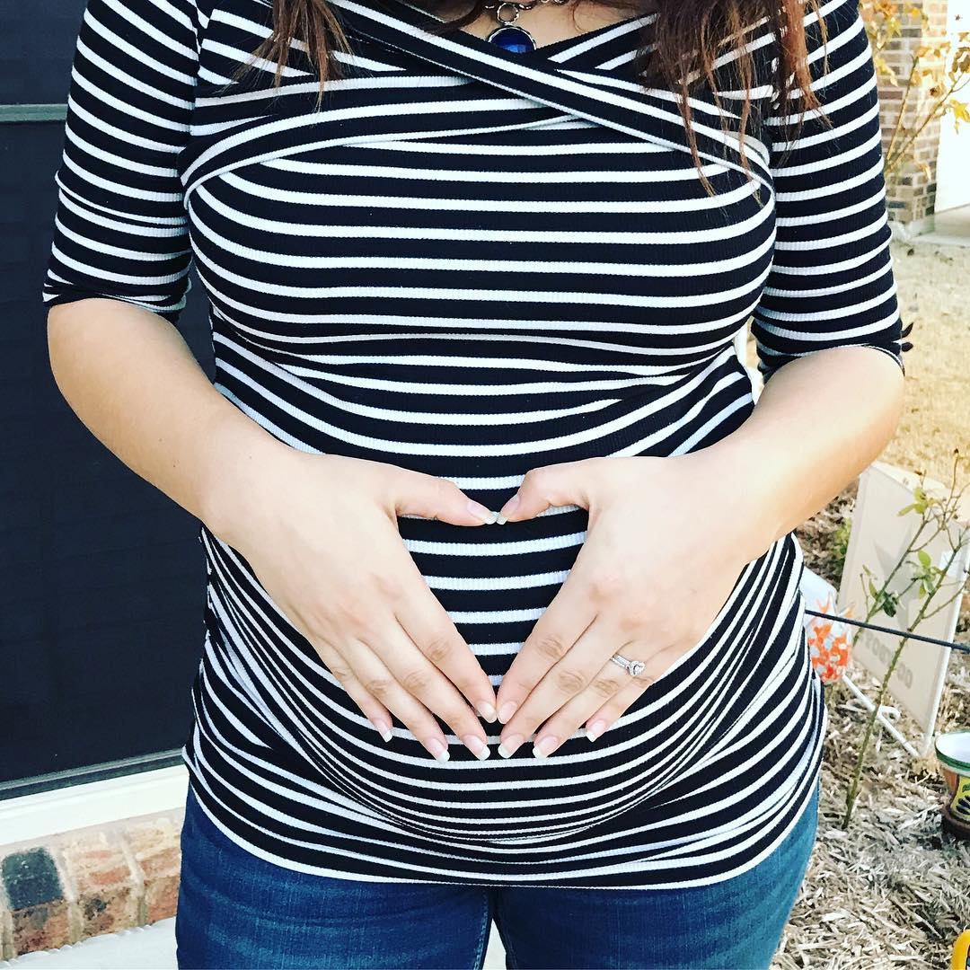
belijdenis bij besnijdenis
pien ien t lief
“erkent u…”, “belijdt u…”, “belooft u…”

Slide 3
belijdenis bij besnijdenis
ouders belijden:
de heiligheid van hun kind
de leer van de verlossing
de noodzaak van geestelijke groei

Slide 4
heilig kind
Jezus Gods Zoon, Johannes zijn profeet
advent = aankomst
zonsopkomst van boven
tablet en wachtwoord
gereserveerd voor Jezus

Slide 5
verlossende boodschap
hunkeren naar bevrijding
Gods Woord voor de keiharde realiteit
God spreekt als je bidt
je moet er niet doorheen praten
een zoon op de troon
hij ziet het al helemaal voor zich
blijf in verwachting
generatie na generatie

Slide 6
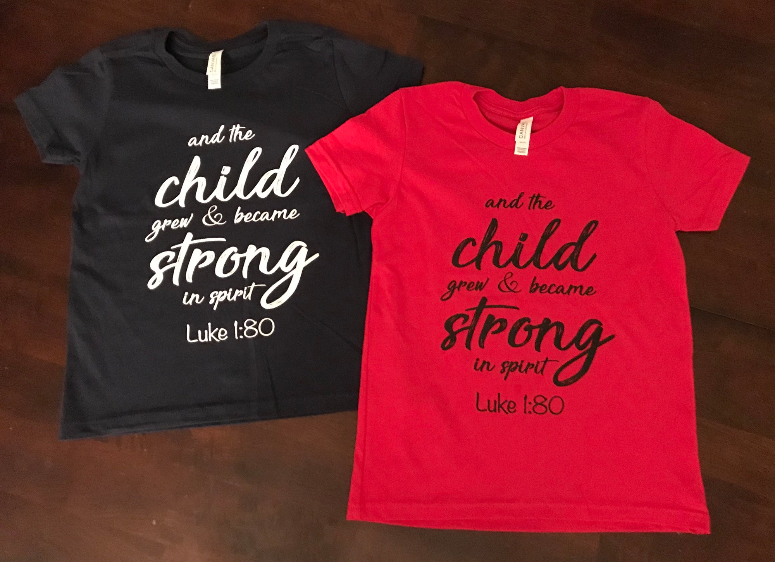
geestelijke groei
‘wat het betekent besneden te zijn’
hooggespannen verwachtingen
ouders en ouderen
niet in de keuken maar in de kerk
een mooie kerstboom

